Slide 1
Oddział Inwestycyjno-Remontowy w Krośnie
Spotkanie z Wykonawcami w OZG w Jasło.
Rafał Głuszak
Data: 08.05.2026 r.

Slide 2

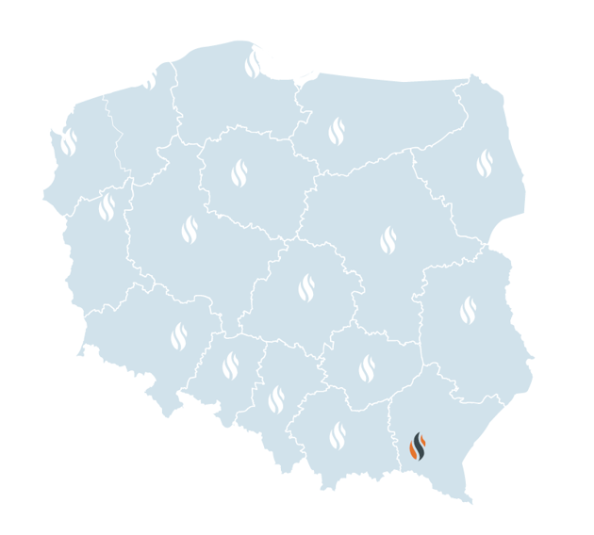
WPROWADZENIE
Polska Spółka Gazownictwa sp. z o.o. działa w strukturze wielooddziałowej: Oddział Wsparcia w Warszawie, Oddział Inwestycyjno-Remontowy
w Krośnie i 17 Oddziałów Zakładów Gazowniczych.
Oddział Wsparcia wspiera strategiczne zarządzanie Spółką oraz podejmuje działania w celu stworzenia optymalnych warunków funkcjonowania Spółki.
Oddziały Zakłady Gazownicze realizują cele w zakresie dystrybucji gazu oraz eksploatacji i rozbudowy sieci gazowej na wyznaczonym obszarze.
Rolą Oddziału Inwestycyjno-Remontowego w Krośnie jest wsparcie Oddziałów Zakładów Gazowniczych w obszarze rozbudowy
i modernizacji sieci gazowej poprzez wykonawstwo inwestycji, współpracę z podmiotami zewnętrznymi oraz dostarczanie produkowanych elementów infrastruktury gazowej.

Slide 3
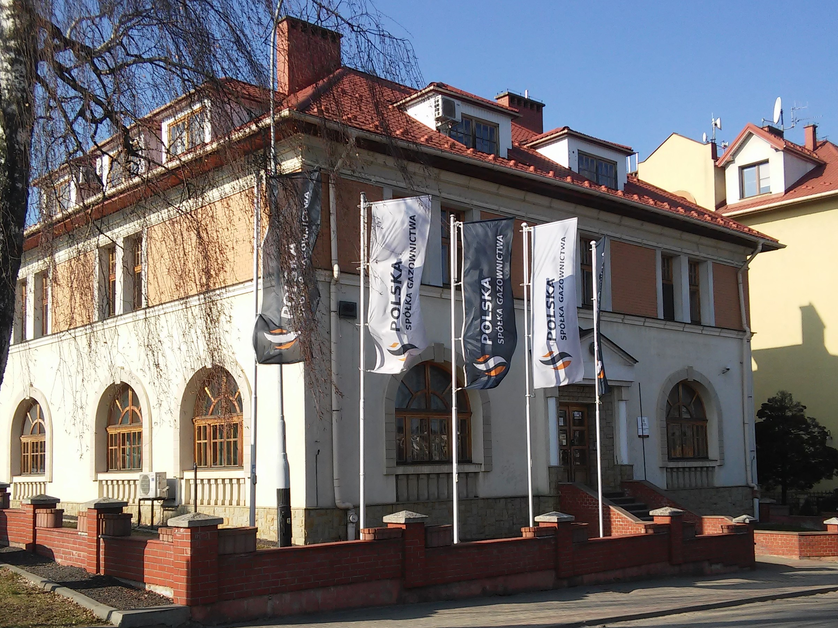
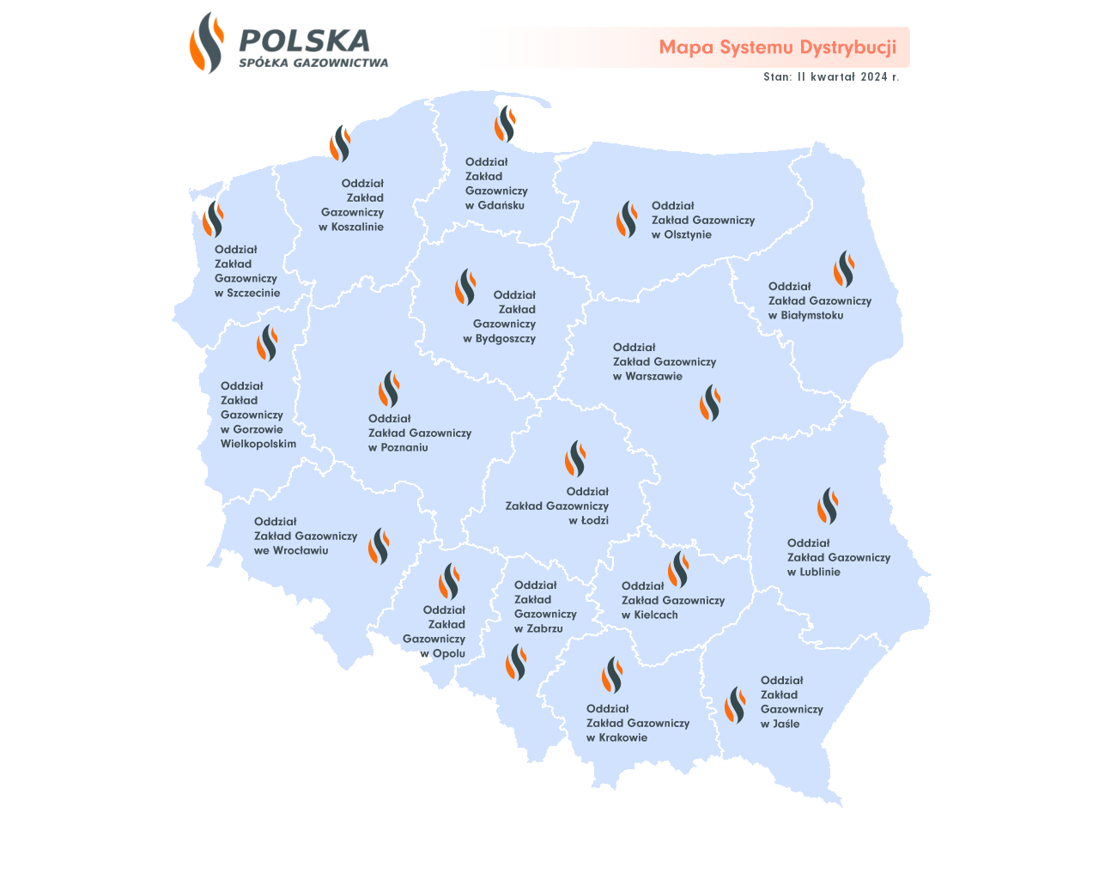
ODDZIAŁ INWESTYCYJNO-REMONTOWY W KROŚNIE
KROSNO
Siedziba Oddziału: ul. Łukasiewicza 89, 38-400 Krosno
Hala Produkcyjna: ul. Naftowa 8, 38-400 Krosno
ZASIĘG DZIAŁANIA – CAŁA POLSKA
Gotowość do realizacji zadań na rzecz każdego OZG
Realizuje zadania w zakresie prac inwestycyjnych
i remontowych sieci gazowej,
prac specjalistycznych, produkcji elementów infrastruktury gazowej i badań dielektrycznych.
Oddział w Krośnie jest jedyną jednostką PSG posiadającą kompetencje w obszarze budowy infrastruktury gazowej
(PE i stal) w każdym zakresie ciśnień, a także zakład produkcyjny, w tym nowoczesną linie technologiczną
do produkcji plomb do gazomierzy.

Slide 4

KOMPLEKSOWA OBSŁUGA INWESTYCJI
(zaprojektuj-wyprodukuj-wybuduj)
Zadania inwestycyjne sieciowe
Projektowanie
(w zakresie budowy zespołu/stacji gazowej na przyłączu realizacja kompleksowa)
Produkcja elementów infrastruktury gazowej
Projektowanie
(dokumentacja warsztatowa)
Produkcja punktów/zespołów/
stacji gazowych
Budowa/przebudowa/modernizacja infrastruktury gazowej – gazociągi PE, stalowe
Przewierty sterowane HDD
Produkcja innych elementów infrastruktury gazowej
Produkcja plomb do gazomierzy

Slide 5


PROJEKTOWANIE
Wytwarzanie dokumentacji projektowych
dla zadań związanych z budową
zespołu/stacji gazowej na przyłączu,
w zakresie średniego ciśnienia.
Wytwarzanie dokumentacji warsztatowych
dla typowych zespołów i stacji gazowych
oraz seryjnej produkcji np. trójników do włączeń, zestawów montażowych gazomierzy rotorowych
i turbinowych.

Slide 6
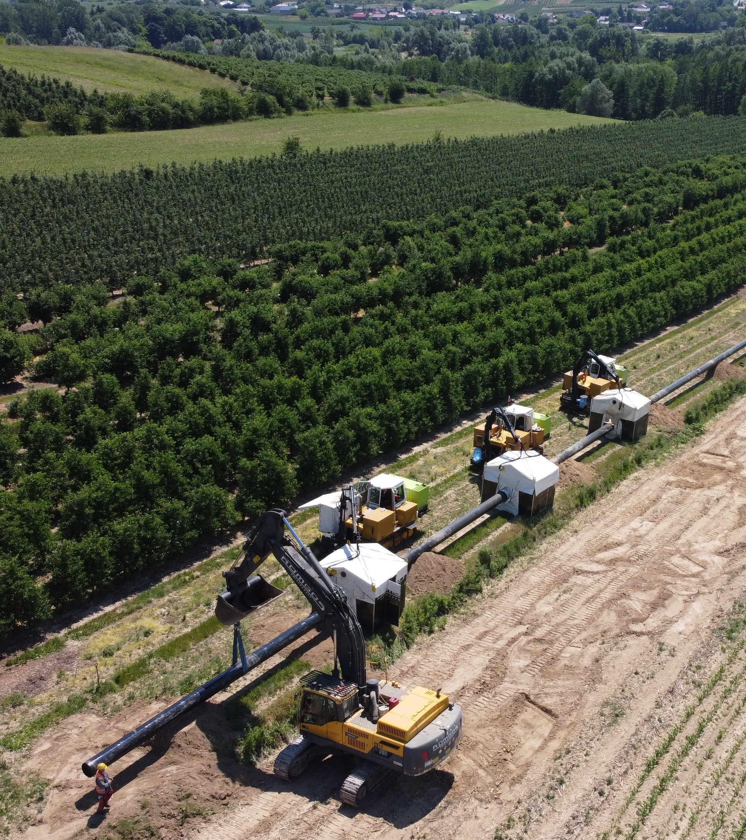
INWESTYCJE SIECIOWE
Roboty budowlano-montażowe
Oddział Inwestycyjno-Remontowy w Krośnie realizuje roboty budowlano-montażowe dotyczące budowy, przebudowy i modernizacji sieci gazowych niskiego, średniego i wysokiego ciśnienia (PE, stal).
Oddział posiada uprawnienia UDT do wytwarzania, naprawy, montażu i modernizacji urządzeń ciśnieniowych podlegających dozorowi technicznemu.

Slide 7
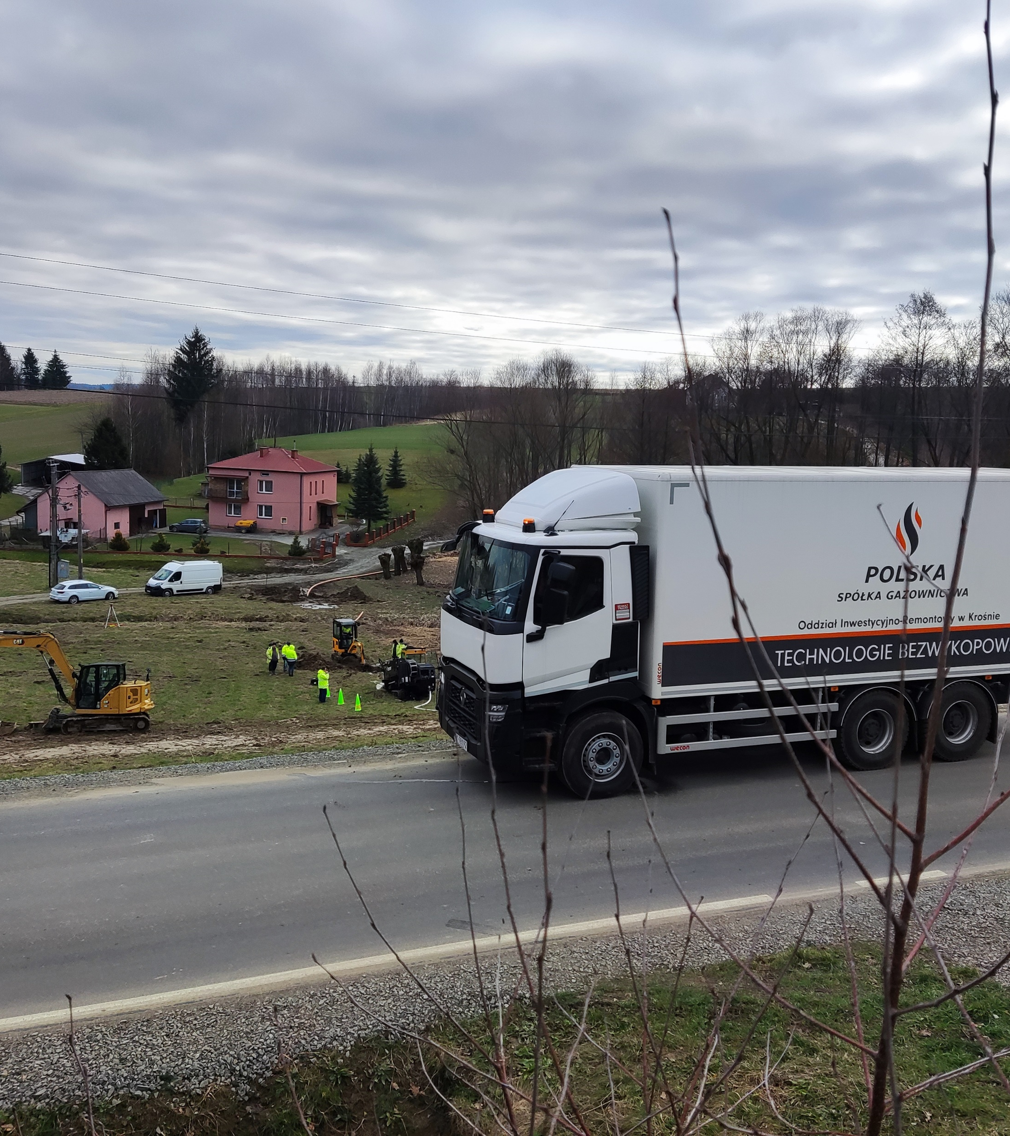
INWESTYCJE SIECIOWE
Przewierty sterowane HDD
Bezwykopowa technologia instalacji rur pod ziemią, pozwalająca omijać przeszkody (drogi, rzeki).
Sprzęt: Wiertnica horyzontalna Vermeer D23x30 seria S3, recykler płuczki wiertniczej Vermeer R500, koparka próżniowa IBOS Mini Vac.

Slide 8
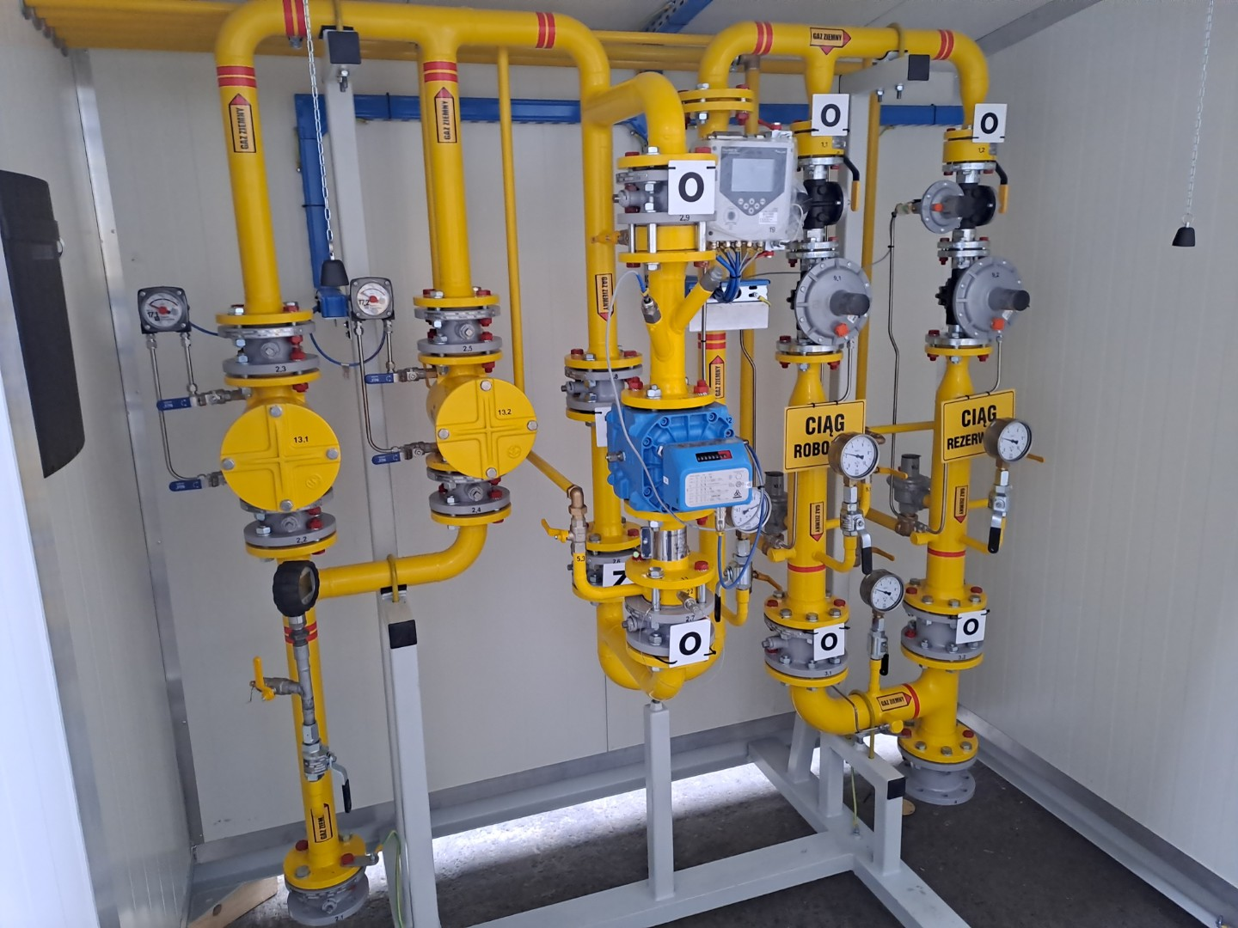
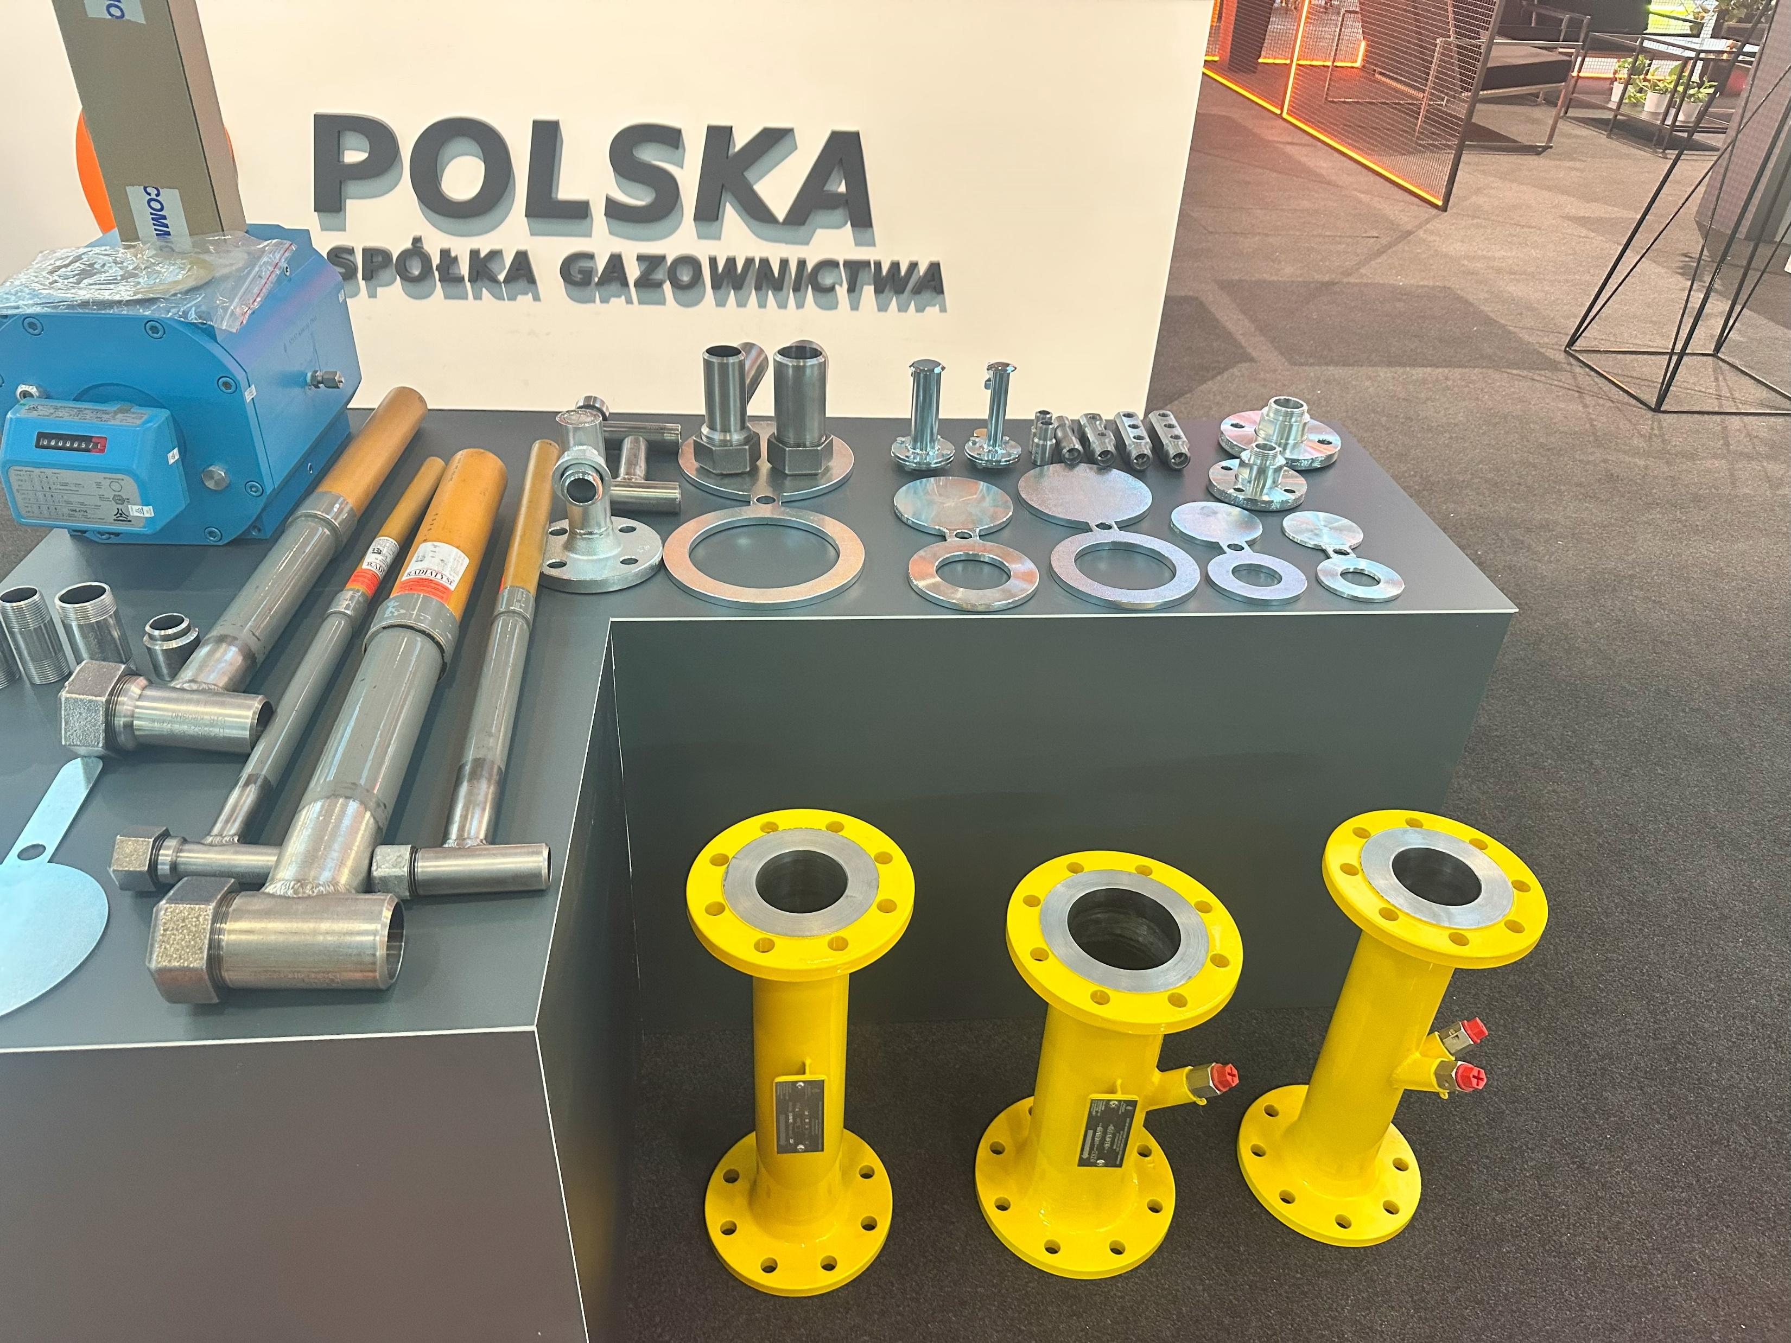
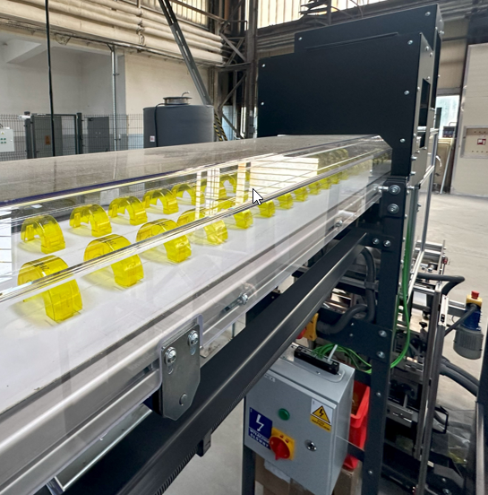
PRODUKCJA WARSZTATOWA
PUNKTY, ZESPOŁY I STACJE
GAZOWE
PRODUKCJA ELEMENTÓW INFRASTRUKTURY GAZOWEJ
PRODUKCJA PLOMB
DO GAZOMIERZY
zespół gazowy redukcyjno-pomiarowy
Q=63-125 Nm3/h, Q=160-300 Nm³/h,
zespół gazowy redukcyjny Q=63-300 Nm³/h, Q=63-300 Nm³/h,
zespół gazowy pomiarowy Q=63-300 Nm³/h,
stacja gazowa redukcyjno-pomiarowa Q=630 Nm³/h,
stacja gazowa pomiarowa Q=630 Nm³/h,
stacja gazowa pomiarowa Q=1000 Nm³/h,
realizacje indywidulane.
elementy stacji, zespołów, punktów gazowych np. kołnierze luźnie do reduktorów, tuleje reduktora, zaślepki okularowe, bezpieczniki ogniowe, zestawy montażowe gazomierzy rotorowych i turbinowych,
elementy sieci gazowej np. układy zaporowo-upustowe,
drobne elementy np. fittingi, trójniki do włączeń, mufy gwintowane, króćce gwintowane, półśrubunki, przedłużki, zaślepki, trójniki gazomierza, dystanse specjalne i montażowe do gazomierzy
plomby do gazomierzy 5/4”
plomby do gazomierzy 2”
plomby do gazomierzy 3/4”
dzienny wolumen produkcji: 14 tys. szt.

Slide 9
PRODUKCJA WARSZTATOWA
OIR Krosno, w celu potwierdzenia kompetencji i jakości produkcji pozyskał Krajową Ocenę Techniczną
dla następujących grup produktowych:
trójniki do włączeń,
elementy przyłączeniowe w punktach gazowych,
stalowe łączniki do gazu.
Krajowa Ocena Techniczna stanowi dokument odniesienia do sporządzenia Krajowej Deklaracji Właściwości Użytkowych i znakowania wyrobów znakiem budowlanym B.
KOT nr: INiG-PIB-KOT-2025/0060 (wydanie 1)
dla trójników do włączeń wydana w dniu 30.12.2025 r. przez Instytut Nafty i Gazu - Państwowy Instytut Badawczy w Krakowie.
KOT nr INiG-PIB-KOT-2025-0061 (wydanie 1)
dla elementów przyłączeniowych w punktach gazowych wydana w dniu 31.12.2025 r. przez Instytut Nafty i Gazu - Państwowy Instytut Badawczy w Krakowie.
KOT nr INiG-PIB-KOT-2026-0062 (wydanie 1)
dla stalowych łączników do gazu wydana w dniu 23.04.2026 r. przez Instytut Nafty i Gazu - Państwowy Instytut Badawczy w Krakowie.

Slide 10
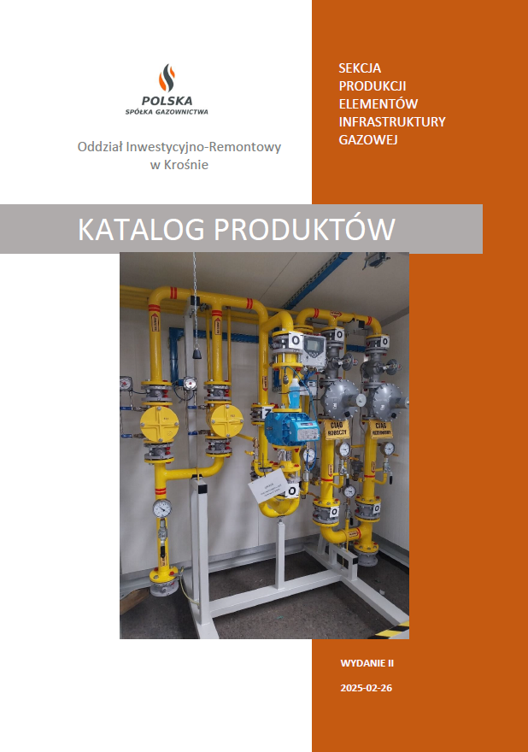

PRODUKCJA WARSZTATOWA
OIR w Krośnie chcąc przybliżyć ofertę w zakresie wyrobów produkowanych w ramach swojej działalności, przygotował Katalog produktów.
W celu usystematyzowania danych wyroby zostały pogrupowane kategoriami:
Sekcja A – Stacje, zespoły, punkty gazowe
Sekcja B – Elementy stacji, zespołów, punktów gazowych
Sekcja C – Elementy sieci gazowej
Sekcja D – Drobne elementy
Sekcja E – Inne
Przedmiotowy Katalog nie wyczerpuje zakresu realizowanej produkcji,
poza wyszczególnionymi wyrobami OIR w Krośnie realizuje wykonania indywidualne.
Zachęcamy do zapoznania się z ofertą produkcyjną OIR w Krośnie.
Zapytania należy składać na dedykowany adres e-mail: zlecenia.krosno@psgaz.pl.
Katalog produktów

Slide 11
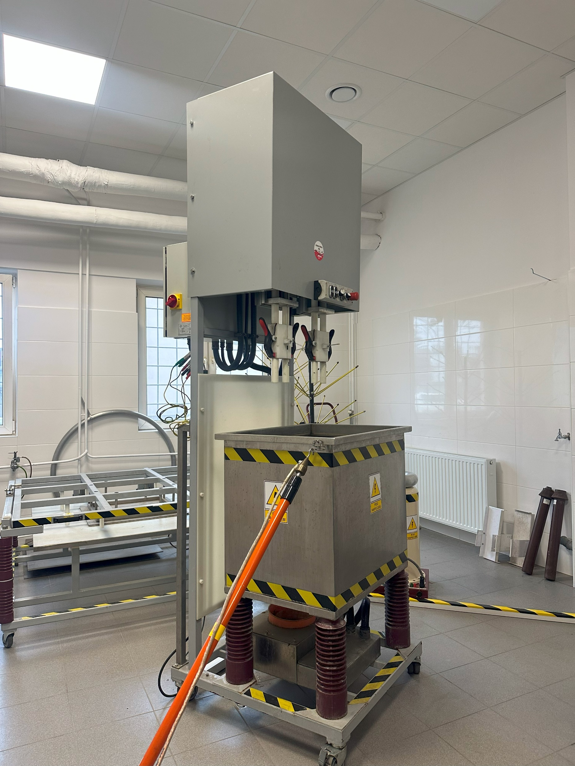
BADANIA
DIELEKTRYCZNE
OIR w Krośnie od stycznia br. odpowiada za kontrolę urządzeń elektroizolacyjnych wykorzystywanych w OZG.
Najczęściej do badań kierowane są środki ochrony indywidualnej, takie jak obuwie i rękawice
(ok. 90% wszystkich badań).
W I kwartale 2026 r. przeprowadzono 3000 badań dielektrycznych.
Zapytania dot. przeprowadzenia badań okresowych ochronnego sprzętu elektroizolacyjnego prosimy kierować
na adres: dielektryka@psgaz.pl

Slide 12
krosno@psgaz.pl
zlecenia.krosno@psgaz.pl
dielektryka@psgaz.pl
Oddział Inwestycyjno-Remontowy
ul. I. Łukasiewicza 89, 38-400 Krosno
Hala produkcyjna:
ul. Naftowa 8, 38-400 Krosno
13 443 59 00
Intranet
więcej o działalności
OIR w Krośnie tutaj

Slide 13
Dziękujemy za uwagę!

